Slide 1




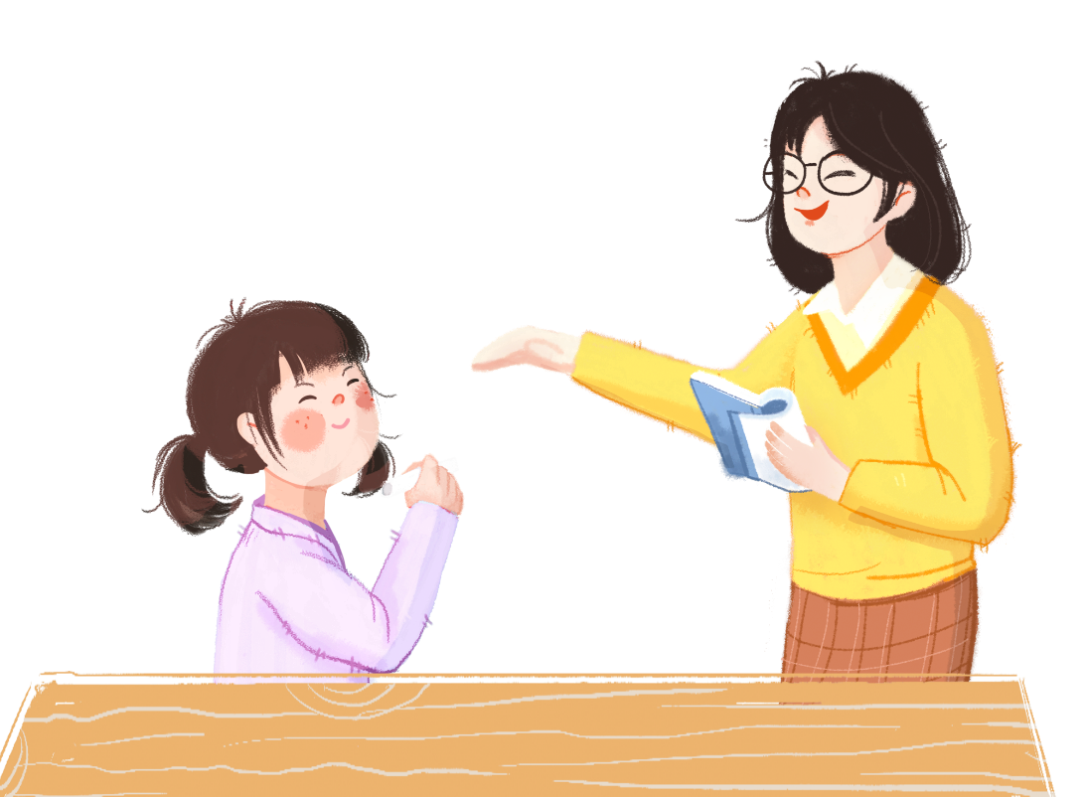





Slide 2


TRÒ CHƠI:
TIẾP SỨC
+ GV chọn 2 đội chơi, mỗi đội 3 HS.
+ GV chia bảng làm 2 cột, phổ biến luật chơi: Lần lượt từng thành viên trong mỗi đội ghi 1 hành vi xâm hại trẻ em. Trong thời gian 3 phút, đội nào có nhiều đáp án đúng hơn sẽ thắng.

Slide 3

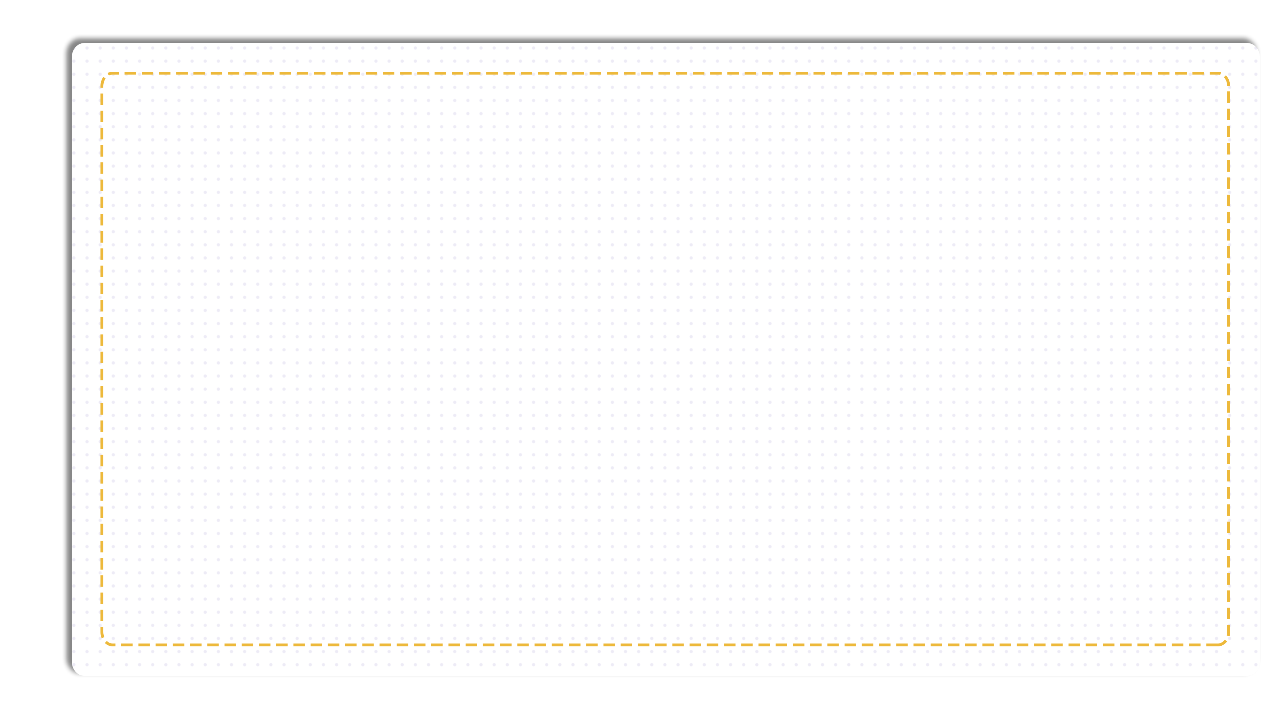

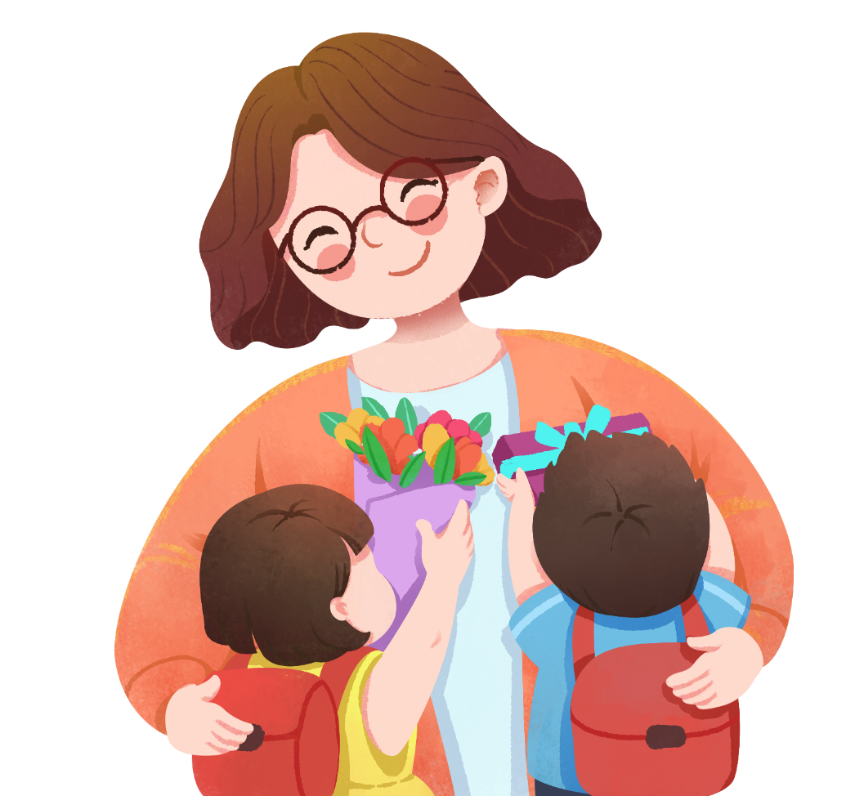




Slide 4


Slide 5

Tìm hiểu vì sao phải phòng tránh xâm hại.

Slide 6

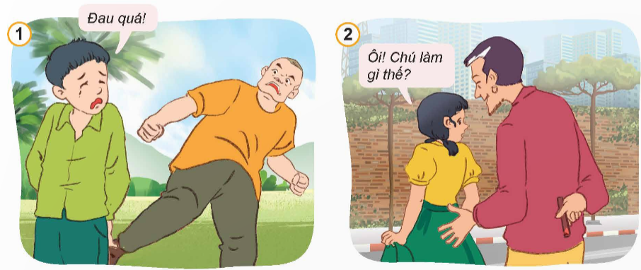
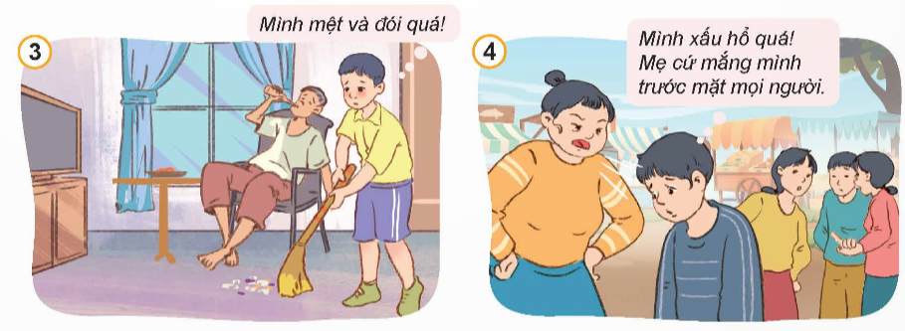
Em hãy dự đoán điều gì có thể ra đối với các bạn trong tranh.

Slide 7



Slide 8
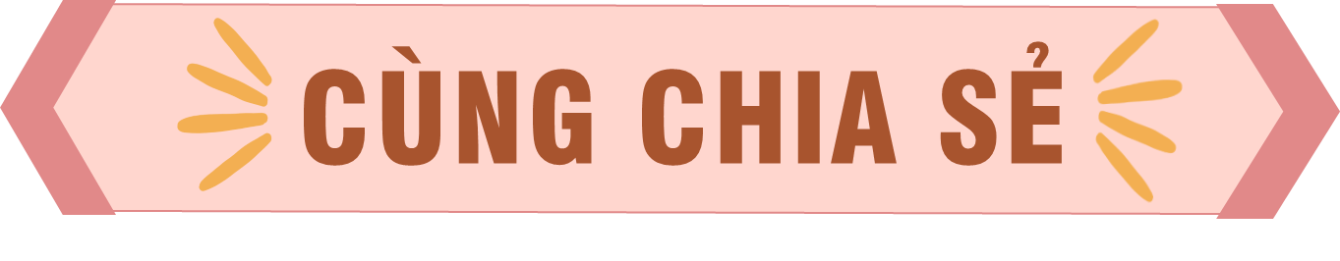
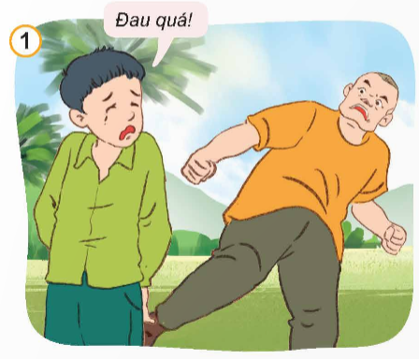
Bạn nam bị người đàn ông đánh gây đau đớn. Bạn có thể phải chịu những vết sẹo, những đi chứng trên cơ thể suốt đời, có thể gây chậm phát triển khả năng vận động, ngôn ngữ, nhận thức, giao tiếp xã hội.....

Slide 9
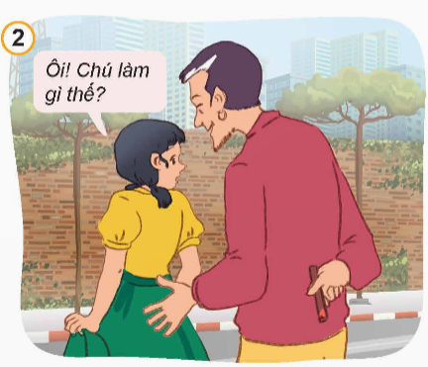
Bạn nữ bị người đàn ông sờ vào người gây khó chịu, sợ hãi. Nếu sự việc này lập lại nhiều lần, bạn có thể bị hoảng loạn tinh thần, không tin tưởng vào người khác; buồn rầu, chán nản và tự đổ lỗi, không còn yêu thương quý trọng bản thân..

Slide 10
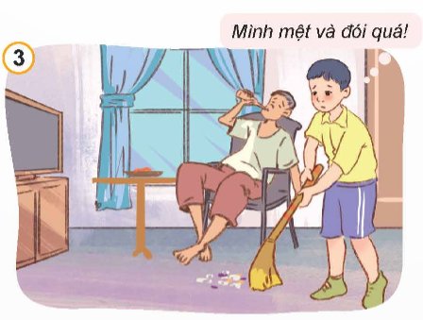
Bạn nam đói, mệt mà bố không quan tâm. Bạn có thể bị gầy yếu, suy dinh dưỡng, lo âu, trầm cảm, thậm chí rối loạn căng thẳng...

Slide 11
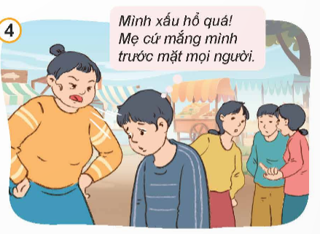
Bạn nam bị mẹ mắng ở nơi công cộng khiến bạn xấu hổ. Bạn có thể trở nên tự ti, mặc cảm với bản thân và nghĩ rằng mẹ không yêu thương mình, từ đó bạn dần xa lánh bố mẹ, bạn bè,...

Slide 12
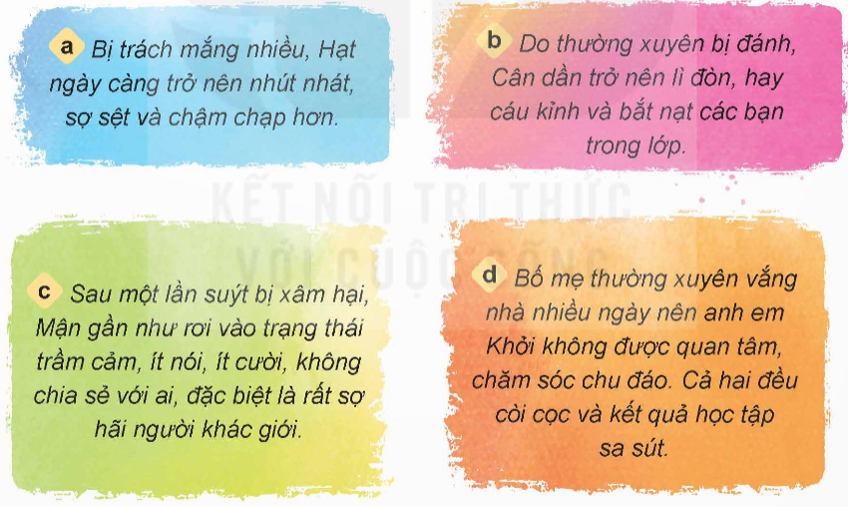

Em hãy nêu những hậu quả mà các bạn Hạt, Cân, Mận, Khởi phải gánh chịu.

Slide 13
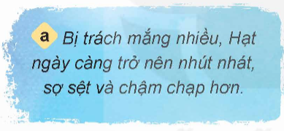
Bạn Hạt ngày càng trở nên nhút nhát, sợ sệt và chậm chạp hơn do bị trách mắng nhiều.

Slide 14
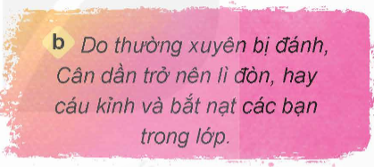
Bạn Cân trở nên lì đòn, hay cáu kỉnh và bắt nạt các bạn trong lớp do bạn thường xuyên bị đánh.

Slide 15
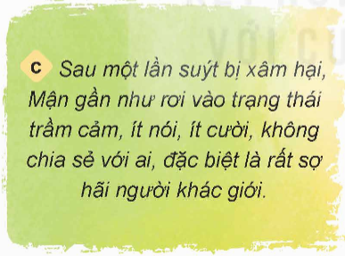
Bạn Mận gần như rơi vào trạng thái trầm cảm ít nói ít cười không chia sẻ với ai đặc biệt là rất sợ hãi người khác giới vì bạn từng suýt bị xâm hại.

Slide 16
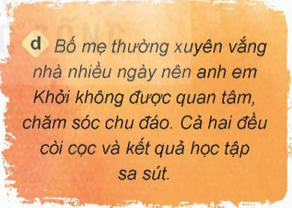
Anh em bạn Khởi không được quan tâm, chăm sóc chu đáo do bố mẹ bạn thường xuyên vắng nhà nhiều ngày, khiến cho hai anh em còi cọc và có kết quả học tập không tốt.

Slide 17

Theo em, vì sao phải phòng, tránh xâm hại?

Slide 18
Phải phòng, tránh xâm hại vì:
+ Về thể chất: chậm phát triển khả năng vận động, nhận thức, ngôn ngữ,...
+ Về hành vi: lệ thuộc, thụ động, hoàn toàn phục tùng người khác hoặc trở nên tiêu cực, hiếu chiến, phá phách không yêu thương bản thân, có thể tự làm đau mình;
+ Về tâm lí: Bị hoảng loạn tinh thần, không tin tưởng vào người khác và môi trường xung quanh; buồn rầu, chán nản và tự đổ lỗi; khả năng tập trung kém; không còn yêu thương quý trọng bản thân, tự ti, tự hạ thấp giá trị bản thân,...

Slide 19
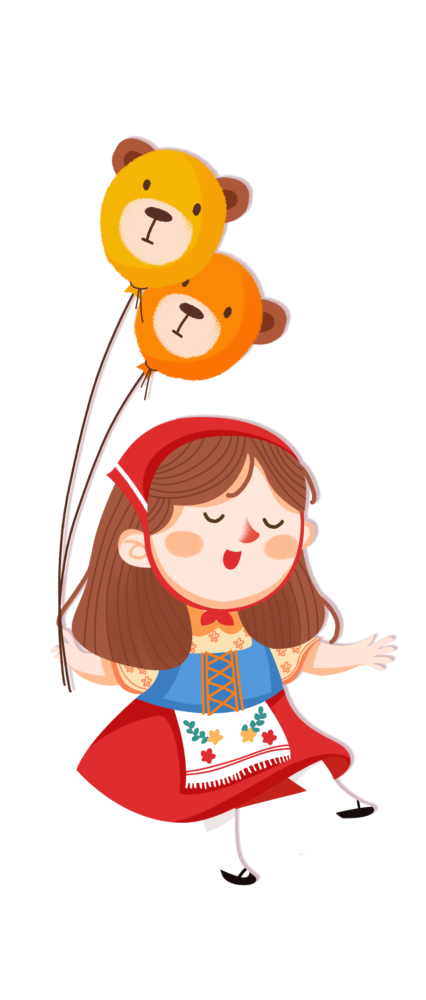




Kết luận
Xâm hại trẻ em gây ra những tổn thương nghiêm trọng và lâu dài cả về thể chất và tâm lý đối với người bị xâm hại. Do vậy, việc phòng, tránh xâm hại trẻ em là việc làm hết sức cần thiết để trẻ em được lớn lên trong tình yêu thương, được chăm sóc và phát triển toàn diện.

Slide 20

Tìm hiểu một số quy định cơ bản của pháp luật về phòng, tránh xâm hại trẻ em

Slide 21
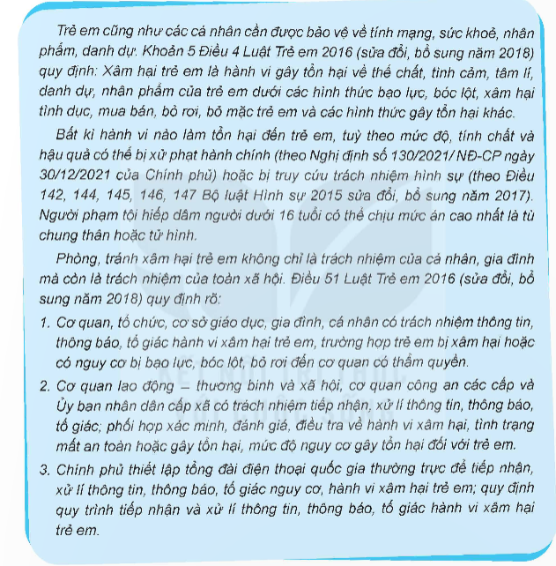
Đọc thông tin dưới đây và thực hiện yêu cầu:

Slide 22
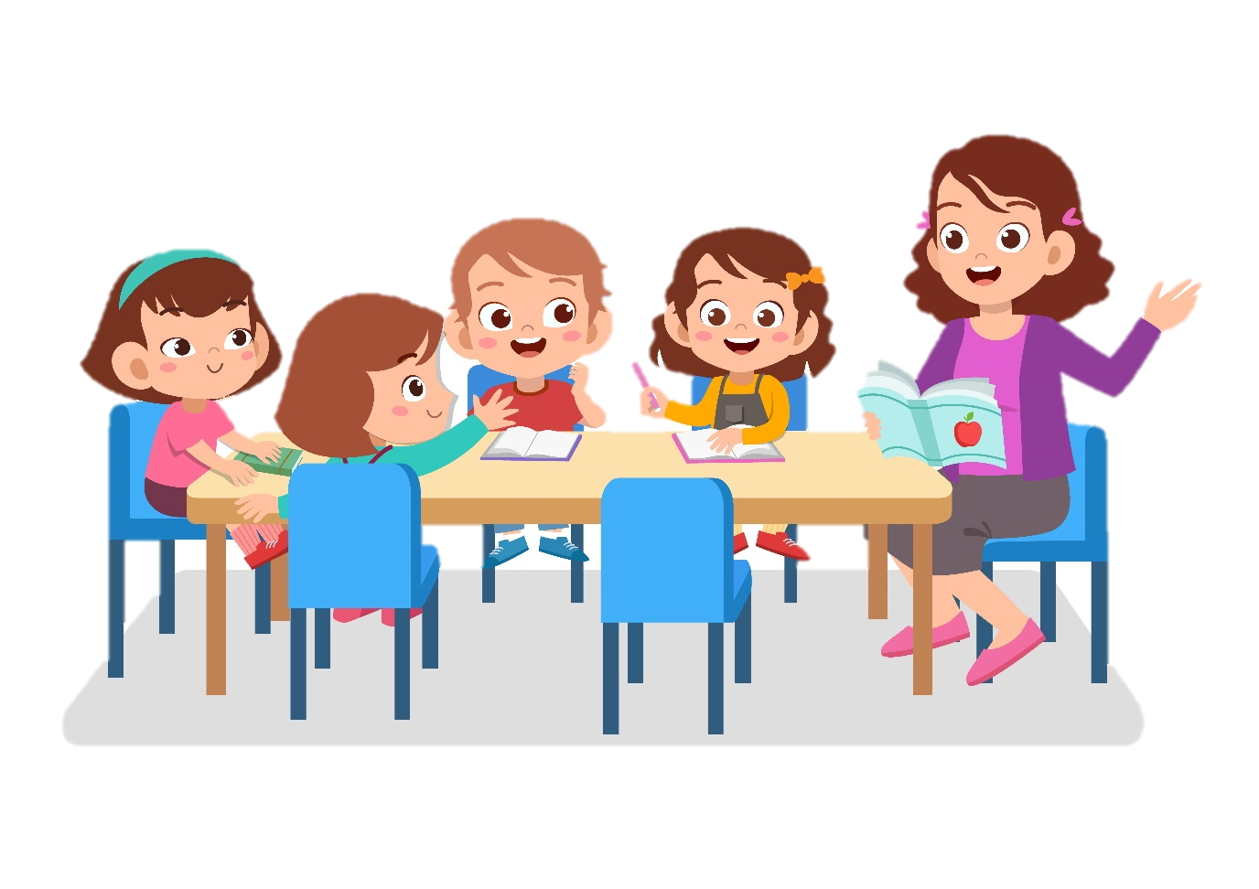
Pháp luật quy định thế nào là xâm hại trẻ em?
Xâm hại trẻ em là hành vi gây tổn hại về thể chất, tinh thần, tâm lý, danh dự, nhân phẩm của trẻ em dưới các hình thức bạo lực, bóc lột, xâm hại tình dục, mua bán, bỏ rơi, bỏ mặc trẻ em và các hình thức gây tổn hại khác (khoản 5 điều 4 luật trẻ em 2016 sửa đổi bổ sung năm 2018).

Slide 23
Người có hành vi xâm hại trẻ em sẽ phải chịu những hình phạt như thế nào?
Bất kì hành vi nào làm tổn hại đến trẻ em, tuỳ theo mức độ, tính chất và hậu quả có thể bị xử phạt hành chính hoặc bị truy cứu trách nhiệm hình sự.

Slide 24
Ai có trách nhiệm phòng tránh xâm hại trẻ em ?
Phòng tránh xâm hại trẻ em là trách nhiệm của toàn xã hội.

Slide 25
Số tổng đài quốc gia bảo vệ trẻ em là gì?
Số tổng đài Quốc gia bảo vệ trẻ em là 111.

Slide 26
Kết luận
Trẻ em cần được bảo vệ về tính mạng, sức khoẻ, nhân phẩm, danh dự. Phòng, tránh xâm hại trẻ em không chỉ là trách nhiệm của cá nhân, gia đình mà còn là trách nhiệm của toàn xã hội.

Slide 27


